Slide 1
第七章 主成分分析
§7.1 引言
§7.2 总体的主成分
§7.3 样本的主成分

Slide 2
§7.1 引言
主成分分析（principal component analysis）由皮尔逊（Pearson，1901）首先引入，后来被霍特林（Hotelling，1933）发展了。
主成分分析是一种通过降维技术把多个变量化为少数几个主成分（综合变量）的统计分析方法。这些主成分能够反映原始变量的绝大部分信息，它们通常表示为原始变量的某种线性组合。

Slide 3
习题7.6 下表给出的是美国50个州每100 000个人中七种犯罪的比率数据。这七种犯罪是：
x₁：杀人罪 x₅ ：夜盗罪
x₂：强奸罪 x₆ ：偷盗罪
x₃：抢劫罪 x₇ ：汽车犯罪
x₄：斗殴罪
试图用降维的方式对50个州的犯罪情况进行比较分析。

Slide 4
state | x₁ | x₂ | x₃ | x₄ | x₅ | x₆ | x₇
Alabama | 14.2 | 25.2 | 96.8 | 278.3 | 1135.5 | 1881.9 | 280.7
Alaska | 10.8 | 51.6 | 96.8 | 284 | 1331.7 | 3369.8 | 753.3
Arizona | 9.5 | 34.2 | 138.2 | 312.3 | 2346.1 | 4467.4 | 439.5
Arkansas | 8.8 | 27.6 | 83.2 | 203.4 | 972.6 | 1862.1 | 183.4
California | 11.5 | 49.4 | 287 | 358 | 2139.4 | 3499.8 | 663.5
Colorado | 6.3 | 42 | 170.7 | 292.9 | 1935.2 | 3903.2 | 477.1
Connecticut | 4.2 | 16.8 | 129.5 | 131.8 | 1346 | 2620.7 | 593.2
Delaware | 6 | 24.9 | 157 | 194.2 | 1682.6 | 3678.4 | 467
Florida | 10.2 | 39.6 | 187.9 | 449.1 | 1859.9 | 3840.5 | 351.4
Georgia | 11.7 | 31.1 | 140.5 | 256.5 | 1351.1 | 2170.2 | 297.9
Hawaii | 7.2 | 25.5 | 128 | 64.1 | 1911.5 | 3920.4 | 489.4
Idaho | 5.5 | 19.4 | 39.6 | 172.5 | 1050.8 | 2599.6 | 237.6
Illinois | 9.9 | 21.8 | 211.3 | 209 | 1085 | 2828.5 | 528.6
Indiana | 7.4 | 26.5 | 123.2 | 153.5 | 1086.2 | 2498.7 | 377.4
Iowa | 2.3 | 10.6 | 41.2 | 89.8 | 812.5 | 2685.1 | 219.9
Kansas | 6.6 | 22 | 100.7 | 180.5 | 1270.4 | 2739.3 | 244.3
Kentucky | 10.1 | 19.1 | 81.1 | 123.3 | 872.2 | 1662.1 | 245.4
Louisiana | 15.5 | 30.9 | 142.9 | 335.5 | 1165.5 | 2469.9 | 337.7
Maine | 2.4 | 13.5 | 38.7 | 170 | 1253.1 | 2350.7 | 246.9
┆ | ┆ | ┆ | ┆ | ┆ | ┆ | ┆ | ┆

Slide 6
主成分的应用
(1)在一些应用中，这些主成分本身就是分析的目的，此时我们需要给（用来降维的前几个）主成分一个符合实际背景和意义的解释，以明白其大致的含义。
(2)在更多的另一些应用中，主成分只是要达到目的的一个中间结果（或步骤），而非目的本身。例如，将主成分用于聚类（主成分聚类）、回归（主成分回归）、评估正态性、寻找异常值，以及通过方差接近于零的主成分发现原始变量间的多重共线性关系等，此时的主成分可不必给出解释。

Slide 7
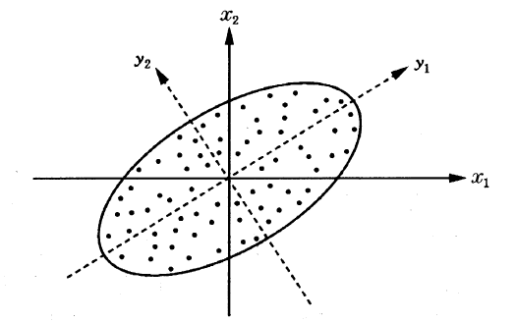
旋转公式：
图7.1.1 寻找主成分的正交旋转

Slide 8
§7.2 总体的主成分
一、主成分的定义及导出
二、主成分的性质
三、从相关阵出发求主成分

Slide 9
一、主成分的定义及导出
设 ，E(x)=μ，V(x)=Σ。考虑如下的线性变换
希望在约束条件 下寻求向量a₁，使得 达到最大，y₁就称为第一主成分。
设λ₁≥ λ₂≥⋯≥λ_{p}≥0为Σ的特征值， ，
i=1,2,⋯,p为相应的一组正交单位特征向量。则可求得第一主成分为
它的方差具有最大值λ₁。

Slide 10
如果第一主成分所含信息不够多，还不足以代表原始的p个变量，则需考虑再使用 ，并要求
Cov(y₁,y₂) =0
我们在此条件和约束条件 下寻求向量a₂，使得 达到最大，所求的y₂称为第二主成分。可求得
其方差为λ₂。
一般来说，x的第i主成分是指：在约束条件 和 Cov(y_{k},y_{i})=0, k=1,2,⋯,i−1下寻求a_{i}，使得
达到最大。第i主成分为

Slide 11
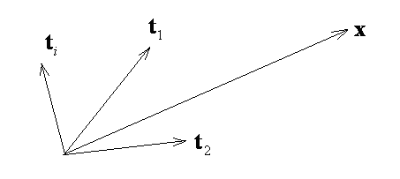
主成分的几何意义
在几何上，t_{i}表明了第i主成分的方向，y_{i}是x在t_{i}上的投影值（其绝对值即为投影长度），λ_{i}是这些值的方差，它反映了t_{i}上投影点的变异程度。

Slide 12
x投影到t_{i}上的值
其中θ_{i}是t_{i}与x的夹角。

Slide 13
主成分向量与原始向量之间的关系式

Slide 15
主成分与原始变量之间的关系式矩阵
 | y₁ | y₂ | ⋯ | y_{p}
x₁ | t₁₁ | t₁₂ | ⋯ | t_{1p}
x₂ | t₂₁ | t₂₂ | ⋯ | t_{2p}
⋮ | ⋮ | ⋮ |  | ⋮
x_{p} | t_{p1} | t_{p 2} | ⋯ | t_{pp}

Slide 16
正交变换 的几何意义
正交变换 的几何意义是将R^{p}中由x₁,x₂,⋯,x_{p}构成的原p维坐标轴作一正交旋转，一组正交单位向量t₁,t₂,⋯,t_{p}表明了p个新坐标轴的方向，这些新坐标轴彼此仍保持正交（或说垂直）。

Slide 17

多元正态总体的主成分方向

Slide 18
二、主成分的性质
1.主成分向量的协方差矩阵
2.主成分的总方差
3.原始变量x_{i}与主成分y_{k}之间的相关系数
4.m个主成分对原始变量的贡献率
5.原始变量对主成分的影响

Slide 19
1.主成分向量的协方差矩阵
V(y)=Λ
其中Λ=diag(λ₁,λ₂,⋯,λ_{p})，即V(y_{i})= λ_{i}, i=1,2,⋯,p，且y₁,y₂,⋯,y_{p}互不相关。

Slide 20
2.主成分的总方差
或

Slide 21
总方差中属于第i主成分y_{i} （或被y_{i}所解释）的比例为
称为主成分y_{i}的贡献率。
第一主成分y₁的贡献率最大，表明它解释原始变量
x₁,x₂,⋯,x_{p}的能力最强，而y₂,y₃,⋯,y_{p}的解释能力依次递减。
主成分分析的目的就是为了减少变量的个数，因而一般是不会使用所有p个主成分的，忽略一些带有较小方差的主成分将不会给总方差带来大的影响。

Slide 22
前m个主成分的贡献率之和
称为主成分y₁,y₂,⋯,y_{m}的累计贡献率，它表明y₁,y₂, ⋯,y_{m}解释x₁,x₂,⋯,x_{p}的能力。
通常取（相对于p）较小的m ，使得累计贡献达到一个较高的百分比（如80％～90％）。此时，y₁,y₂, ⋯,y_{m}可用来代替x₁,x₂,⋯,x_{p}，从而达到降维的目的，而信息的损失却不多。

Slide 23
3.原始变量x_{i}与主成分y_{k}之间的相关系数
x=Ty
即
x_{i}=t_{i1}y₁+t_{i2}y₂+…+t_{ip}y_{p}
所以
Cov(x_{i},y_{k})=Cov(t_{ik}y_{k}，y_{k})=t_{ik}λ_{k}
在实际应用中，通常我们只对x_{i} (i=1,2,⋯,p)与y_{k} (k=1,2,⋯,m)的相关系数感兴趣。

Slide 24
4.m个主成分对原始变量的贡献率
m个主成分y₁,y₂,⋯,y_{m}从原始变量x₁,x₂,⋯,x_{p}中提取的信息量，可度量为x_{i}与y₁,y₂,⋯,y_{m}的复相关系数的平方，它是x_{i}的方差可由y₁,y₂,⋯,y_{m}联合解释的比例，称之为m个主成分y₁,y₂,⋯,y_{m}对原始变量x_{i}的贡献率。

Slide 25
例7.2.1 设x=(x₁,x₂,x₃)′的协方差矩阵为
其特征值为
λ₁=5.83，λ₂=2.00，λ₃=0.17
相应的特征向量为
若只取一个主成分，则贡献率为
5.83/(5.83+2.00+0.17)=0.72875=72.875%

Slide 26
应再取y₂，此时累计贡献率为
(5.83+2.00)/8=97.875%
(y₁, y₂)对每个变量x_{i}的贡献率分别为 , 都比较高。
表7.2.1 y₁及(y₁,y₂)对每个原始变量的贡献率
i | ρ(y₁,x_{i}) |  | ρ(y₂,x_{i})
1 | 0.925 | 0.855 | 0.000 | 0.855
2 | −0.998 | 0.996 | 0.000 | 0.996
3 | 0.000 | 0.000 | 1.000 | 1.000

Slide 27
5.原始变量对主成分的影响
y_{k}=t_{1k}x₁+t_{2k}x₂+⋯+t_{pk}x_{p}
称t_{ik}为第k主成分y_{k}在第i个原始变量x_{i}上的载荷，它反映了x_{i}对y_{k}的重要程度。
在解释主成分时，我们需要考察载荷，同时也应考察一下相关系数。

Slide 28
例7.2.2 设x=(x₁,x₂,x₃)′的协方差矩阵为
经计算，Σ的特征值及特征向量为
λ₁=109.793，λ₂=6.469，λ₃=0.738
相应的主成分分别为

Slide 29
y₁=0.305x₁+0.041x₂+0.951x₃
y₂=0.944x₁+0.120x₂−0.308x₃
y₃=−0.127x₁+0.992x₂−0.002x₃
可见，方差大的原始变量x₃在很大程度上控制了第一主成分y₁，方差小的原始变量x₂几乎完全控制了第三主成分y₃，方差介于中间的x₁则基本控制了第二主成分y₂。y₁的贡献率为
这么高的贡献率首先归因于x₃的方差比x₁和x₂的方差大得多，其次是x₁,x₂,x₃相互之间存在着一定的相关性。y₃的特征值相对很小，表明x₁,x₂,x₃之间有这样一个线性依赖关系：
−0.127x₁+0.992x₂−0.002x₃≈c
其中c=−0.127μ₁+0.992μ₂−0.002μ₃为一常数。

Slide 30
方差大的那些变量与具有大特征值的主成分有较密切的联系，而方差小的另一些变量与具有小特征值的主成分有较强的联系。通常我们取前几个主成分，因此所取主成分会过于照顾方差大的变量，而对方差小的变量却照顾得不够。

Slide 31
揭示多重共线性关系
y_{p}的贡献率常常很小，可视作接近于一个常数（均值）。虽然y_{p}似乎显得不重要，一般被忽略，但它却可能揭示出原始变量之间存在着一个意外的多重共线性关系。
更进一步来说，如果后几个主成分的贡献率都非常小，则可能表示变量之间有几个彼此独立的多重共线性关系。
如果V(y_{p})=0，则表明x₁,x₂,⋯,x_{p}之间（以概率1）存在线性关系（或者说完全共线性关系）。此时应从这些原始变量中删除“多余”的变量（一般来说，有几个主成分方差为零，就有几个“多余”的变量），然后再重新进行主成分分析。

Slide 32
三、从相关阵出发求主成分
通常有两种情形不适合直接从协方差矩阵Σ出发进行主成分分析。
一种是各变量的单位不全相同的情形。
另一种是各变量的单位虽相同，但其变量方差的差异较大（在应用中常表现为各变量数据间的数值大小相差较大）的情形，

Slide 33
最常用的标准化变换是令 。
显然， 的协差阵正是x的相关阵R。
从R出发求主成分，主成分分析将均等地对待每一个原始变量。
设 为R的p个特征值， 为相应的单位特征向量，且相互正交，则p个主成分为
记
于是
y*=T*′x*

Slide 34
从R出发的主成分性质
(1)E(y*)=0，V(y*)=Λ*，其中
(2) 。
(3)变量 与主成分 之间的相关系数
即有

Slide 35
因此，在解释主成分 时，由相关阵R求得的载荷 和相关系数 所起的作用是完全相同的，只需选其一用来作主成分解释即可。
(4)主成分 对变量 的贡献率
(5) 。

Slide 36
例7.2.3 在例7.2.2中，x的相关阵
R的特征值及特征向量为
相应的主成分分别为

Slide 37
的贡献率为
和 累计贡献率为
现比较本例中从R出发和例7.2.2中从 Σ出发的主成分计算结果。从R出发的 的贡献率0.705明显小于从Σ出发的y₁的贡献率0.938，事实上，原始变量方差之间的差异越大，这一点也就倾向于越明显。
可用标准化前的原变量表达如下：

Slide 38
可见， 在原变量x₁,x₂,x₃上的载荷相对大小与例7.2.2中y_{i}在x₁,x₂,x₃上的载荷相对大小之间有着非常大的差异。这说明，标准化后的结论完全可能会发生很大的变化，因此标准化不是无关紧要的。

Slide 39
§7.3 样本的主成分
设数据矩阵为
则样本协差阵和样本相关阵分别为

Slide 40
§7.3 样本的主成分
一、样本主成分的定义
二、从S出发求主成分
三、从 出发求主成分
四、主成分分析的应用
五、若干补充及应用中需注意的问题

Slide 41
回顾主成分的定义
第一主成分：在约束条件||a₁||=1下寻求向量a₁，使得 的方差 达到最大。
第二主成分：在约束条件||a₂||=1和Cov(y₁,y₂) =0下寻求向量a₂，使得 的方差 达到最大。
第i主成分：在约束条件||a_{i}||=1和Cov(y_{k},y_{i})=0, k=1,2,⋯,i−1下寻求a_{i}，使得 的方差
达到最大。

Slide 42
一、样本主成分的定义
若向量a₁在约束条件||a₁||=1下，使得
的样本方差
达到最大，则称线性组合 为第一样本主成分。若向量a₂在约束条件||a₂||=1和

Slide 43
的样本协方差
下，使得 的样本方差
达到最大，则称线性组合 为第二样本主成分。一般地，若向量a_{i} 在约束条件||a_{i}||=1和
的样本协方差

Slide 44
下，使得的样本方差
达到最大，则称线性组合 为第i样本主成分， i=1,2,⋯,p 。
需要指出的是，样本主成分是使样本方差而非方差达到最大，是使样本协方差而非协方差为零。

Slide 45
二、从S出发求主成分
用类似于上一节的方法，以S代替Σ即可求得样本主成分。设 为S的特征值，
为相应的单位特征向量，且彼此正交。则第i样本主成分为 ，它具有样本方差 , i=1,2,…,p，各主成分之间的样本协方差为零。
在几何上，p个样本主成分的方向为 所在的方向，且彼此垂直。n个样品点在 上的投影点最为分散，在其余 上投影点的分散程度依次递减。

Slide 46
总样本方差
x_{i}与 的样本相关系数
其中 ，k=1,2,…,p。

Slide 47
主成分得分
中心化的第i主成分
若将各观测值x_{j}代替上式中的x，则第i主成分的值
称之为观测值x_{j}的第i主成分得分。所有观测值的平均主成分得分

Slide 48
三、从 出发求主成分
设样本相关阵 的p个特征值为 ，
为相应的正交单位特征向量，则第i样本主成分
其中x*是各分量经（样本）标准化了的向量，即

Slide 49
标准化后的主成分得分
令
将其代替上述公式中的x*，即得观测值x_{j}在第i主成分上的得分
所有观测值的平均主成分得分

Slide 50
四、主成分分析的应用
在主成分分析中，我们首先应保证所提取的前几个主成分的累计贡献率达到一个较高的水平，其次对这些被提取的主成分必须都能够给出符合实际背景和意义的解释。
主成分的解释其含义一般多少带有点模糊性，不像原始变量的含义那么清楚、确切，这是变量降维过程中不得不付出的代价。因此，提取的主成分个数m通常应明显小于原始变量个数p（除非p本身较小），否则维数降低的“利”可能抵不过主成分含义不如原始变量清楚的“弊”。

Slide 51
如果原始变量之间具有较高的相关性，则前面少数几个主成分的累计贡献率通常就能达到一个较高水平，也就是说，此时的累计贡献率通常较易得到满足。
主成分分析的困难之处主要在于要能够给出主成分的较好解释，所提取的主成分中如有一个主成分解释不了，本身作为目的的整个主成分分析也就失败了。
主成分分析是变量降维的一种重要、常用的方法，简单的说，该方法要应用得成功，一是靠原始变量的合理选取，二是靠“运气”。

Slide 52
例7.3.1 在制定服装标准的过程中，对128名成年男子的身材进行了测量，每人测得的指标中含有这样六项：身高（x₁）、坐高（x₂） 、胸围（x₃） 、手臂长（x₄） 、肋围（x₅）和腰围（x₆） 。所得样本相关矩阵列于表7.3.1。
表7.3.1 男子身材六项指标的样本相关矩阵
 | x₁ | x₂ | x₃ | x₄ | x₅ | x₆
x₁ | 1.00
x₂ | 0.79 | 1.00
x₃ | 0.36 | 0.31 | 1.00
x₄ | 0.76 | 0.55 | 0.35 | 1.00
x₅ | 0.25 | 0.17 | 0.64 | 0.16 | 1.00
x₆ | 0.51 | 0.35 | 0.58 | 0.38 | 0.63 | 1.00

Slide 53
表7.3.2 的前三个特征值、特征向量以及贡献率
特征向量
：身高 | 0.469 | −0.365 | 0.092
：坐高 | 0.404 | −0.397 | 0.613
：胸围 | 0.394 | 0.397 | −0.279
：手臂长 | 0.408 | −0.365 | −0.705
：肋围 | 0.337 | 0.569 | 0.164
：腰围 | 0.427 | 0.308 | 0.119
特征值 | 3.287 | 1.406 | 0.459
贡献率 | 0.548 | 0.234 | 0.077
累计贡献率 | 0.548 | 0.782 | 0.859

Slide 54
前三个主成分分别为
根据累计贡献率可考虑取前面两个或三个主成分。
称第一主成分为（身材）大小成分，称第二主成分为形状成分（或胖瘦成分），称第三主成分为臂长成分。
可考虑取前两个主成分。
由于 非常小，所以存在共线性关系：

Slide 55
例7.3.2 在习题6.5中，如下八项男子径赛运动记录：
x₁：100米（秒） x₅：1500米（分）
x₂：200米（秒） x₆：5000米（分）
x₃：400米（秒） x₇：10000米（分）
x₄：800米（秒） x₈：马拉松（分）
表7.3.3 八项男子径赛运动记录的样本相关矩阵
 | x₁ | x₂ | x₃ | x₄ | x₅ | x₆ | x₇ | x₈
x₁ | 1.000
x₂ | 0.923 | 1.000
x₃ | 0.841 | 0.851 | 1.000
x₄ | 0.756 | 0.807 | 0.870 | 1.000
x₅ | 0.700 | 0.775 | 0.835 | 0.918 | 1.000
x₆ | 0.619 | 0.695 | 0.779 | 0.864 | 0.928 | 1.000
x₇ | 0.633 | 0.697 | 0.787 | 0.869 | 0.935 | 0.975 | 1.000
x₈ | 0.520 | 0.596 | 0.705 | 0.806 | 0.866 | 0.932 | 0.943 | 1.000

Slide 56
表7.3.4 的前三个特征值、特征向量以及贡献率
特征向量
：100米 | 0.318 | 0.567 | 0.332
：200米 | 0.337 | 0.462 | 0.361
：400米 | 0.356 | 0.248 | −0.560
：800米 | 0.369 | 0.012 | −0.532
：1500米 | 0.373 | −0.140 | −0.153
：5000米 | 0.364 | −0.312 | 0.190
：10000米 | 0.367 | −0.307 | 0.182
：马拉松 | 0.342 | −0.439 | 0.263
特征值 | 6.622 | 0.878 | 0.159
贡献率 | 0.828 | 0.110 | 0.020
累计贡献率 | 0.828 | 0.937 | 0.957

Slide 57
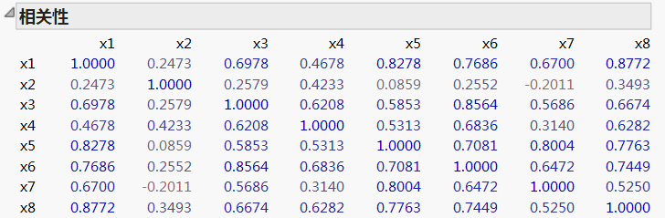
——在径赛项目上的强弱成分。
——反映了速度与耐力成绩的对比。
例7.3.3 对例6.3.3中的数据从相关矩阵出发进行主成分分析。
图7.3.1 相关矩阵

Slide 58
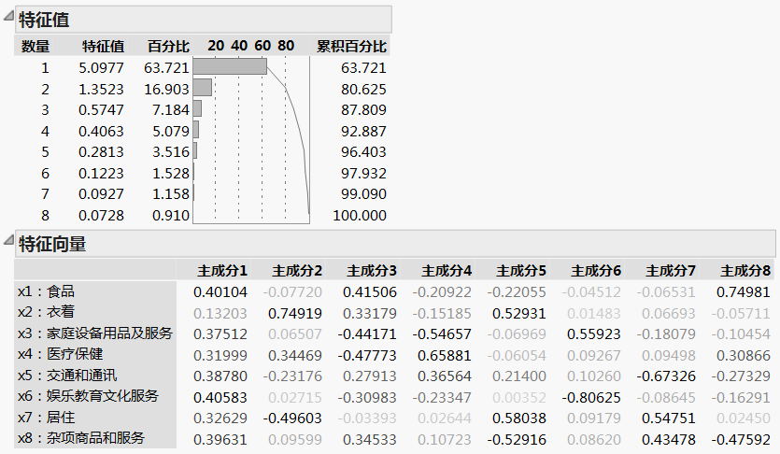
图7.3.2 特征值和特征向量

Slide 59
第一主成分可称为综合消费性支出成分。第二主成分可称为（受地区气候影响的）消费（结构）倾向成分，后面表7.3.6中的排序进一步支持了这一解释。第三主成分很难给出明显的解释，因此我们只取前面两个主成分。

Slide 60
表7.3.5 按第一主成分排序的31个地区
地区 |  |  | 地区
江西 | −2.234 | −1.867 | 新疆 | −0.697 | 0.647
河南 | −1.947 | −0.388 | 四川 | −0.533 | 0.041
黑龙江 | −1.927 | 0.636 | 广西 | −0.251 | −2.058
吉林 | −1.859 | 0.151 | 山东 | −0.147 | 0.983
山西 | −1.848 | 0.404 | 福建 | 0.201 | −1.337
内蒙古 | −1.826 | 0.509 | 湖南 | 0.219 | −0.203
安徽 | −1.796 | −0.519 | 江苏 | 0.407 | −0.311
甘肃 | −1.549 | 0.526 | 云南 | 0.435 | 0.479
宁夏 | −1.501 | 0.906 | 西藏 | 0.437 | 2.365
辽宁 | −1.313 | 0.844 | 重庆 | 1.115 | 0.409
贵州 | −1.298 | −0.341 | 天津 | 2.006 | 0.044
海南 | −1.157 | −1.913 | 浙江 | 3.583 | 0.531
青海 | −1.045 | 0.426 | 北京 | 5.426 | 2.466
陕西 | −0.859 | −0.501 | 广东 | 5.583 | −3.072
河北 | −0.769 | 0.580 | 上海 | 5.866 | −0.195
湖北 | −0.717 | −0.247

Slide 61
表7.3.6 按第二主成分排序的31个地区
地区 |  |  | 地区
广东 | 5.583 | −3.072 | 山西 | −1.848 | 0.404
广西 | −0.251 | −2.058 | 重庆 | 1.115 | 0.409
海南 | −1.157 | −1.913 | 青海 | −1.045 | 0.426
江西 | −2.234 | −1.867 | 云南 | 0.435 | 0.479
福建 | 0.201 | −1.337 | 内蒙古 | −1.826 | 0.509
安徽 | −1.796 | −0.519 | 甘肃 | −1.549 | 0.526
陕西 | −0.859 | −0.501 | 浙江 | 3.583 | 0.531
河南 | −1.947 | −0.388 | 河北 | −0.769 | 0.580
贵州 | −1.298 | −0.341 | 黑龙江 | −1.927 | 0.636
江苏 | 0.407 | −0.311 | 新疆 | −0.697 | 0.647
湖北 | −0.717 | −0.247 | 辽宁 | −1.313 | 0.844
湖南 | 0.219 | −0.203 | 宁夏 | −1.501 | 0.906
上海 | 5.866 | −0.195 | 山东 | −0.147 | 0.983
四川 | −0.533 | 0.041 | 西藏 | 0.437 | 2.365
天津 | 2.006 | 0.044 | 北京 | 5.426 | 2.466
吉林 | −1.859 | 0.151

Slide 62
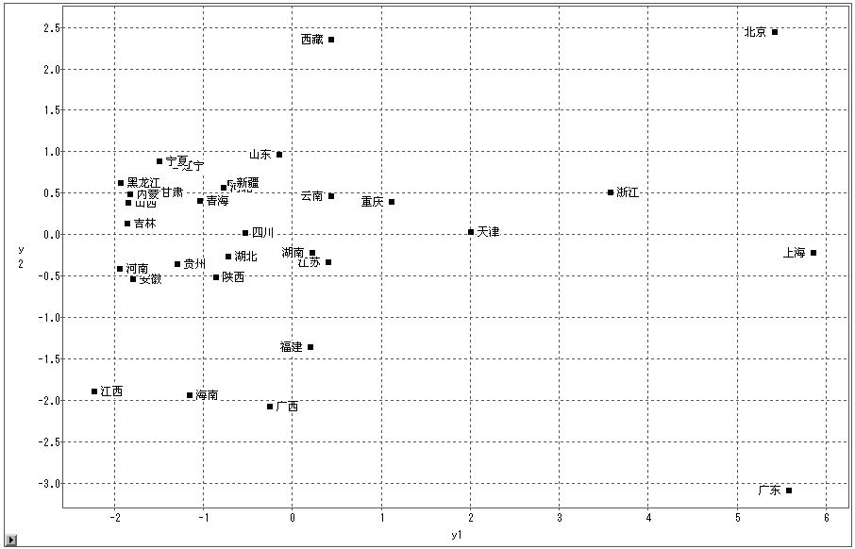

Slide 63
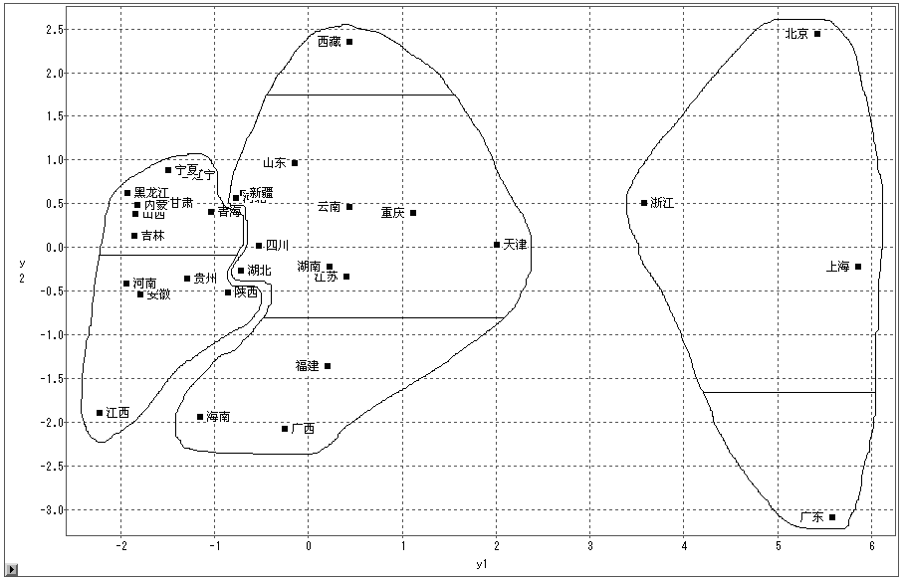

Slide 64
五、若干补充及应用中需注意的问题
1.关于时间序列数据
2.主成分用于聚类分析
3.关于不同时期的主成分分析
4.对综合得分方法的质疑

